Slide 1



KHỞI ĐỘNG
Trò chơi “Ai nhanh hơn” : Các em cùng nhau quan
sát một số loại họa tiết. Sau khi quan sát các họa tiết
chiếu trên màng hình các em xác định:
Họa tiết nào là của miền xuôi?
Họa tiết nào là của miền núi?
Em nào trả lời đúng đầu tiên được 10 điểm (Đ+++);
Em trả lời thứ 2 đúng được 8 điểm (Đ+)

Slide 2


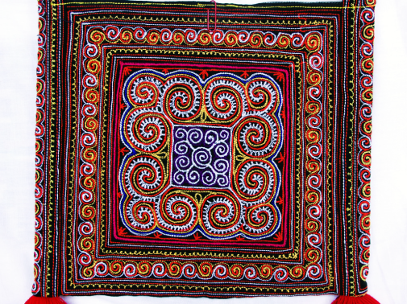
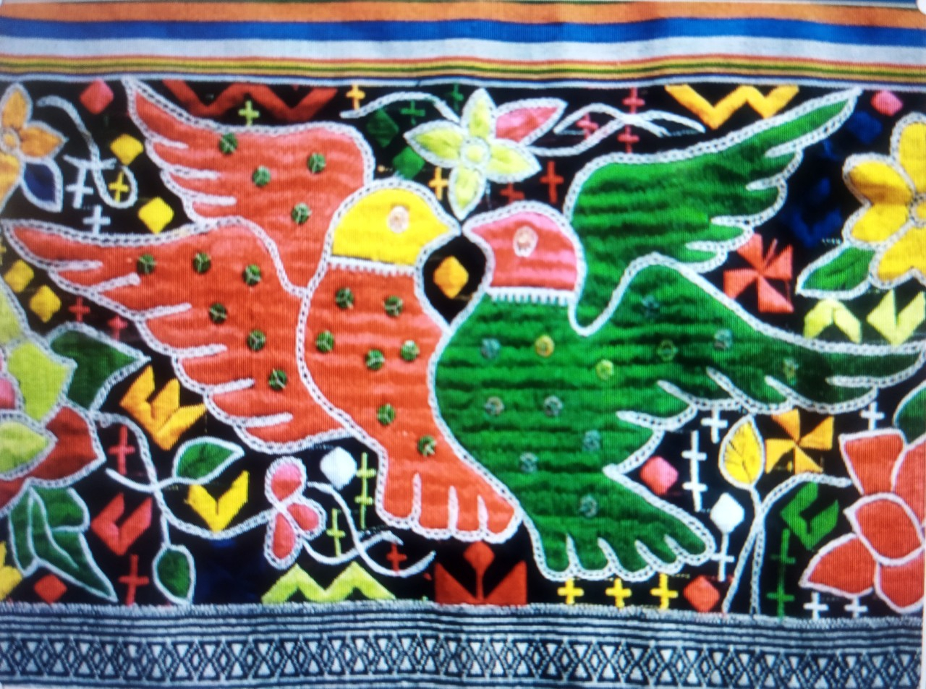
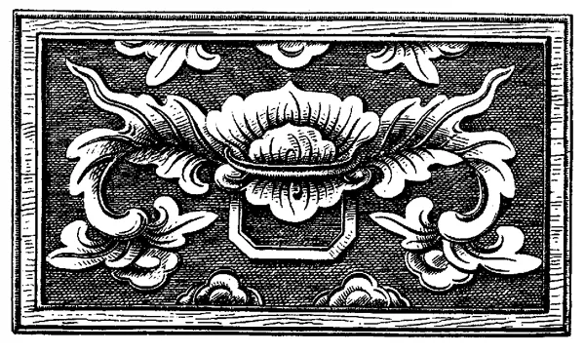
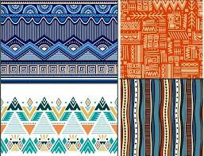
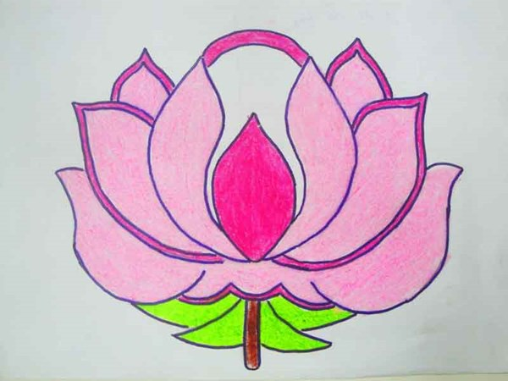
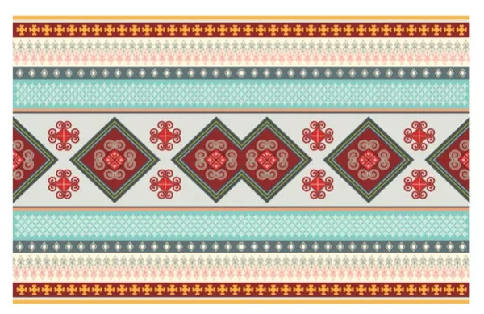

AI NHANH HƠN BẮT ĐẦU
筹备工作
HỌA TIẾT
MIỀN XUÔI
HỌA TIẾT
MIỀN NÚI
MERRY CHRISTMAS
1
2
4
3
6
5

Slide 3
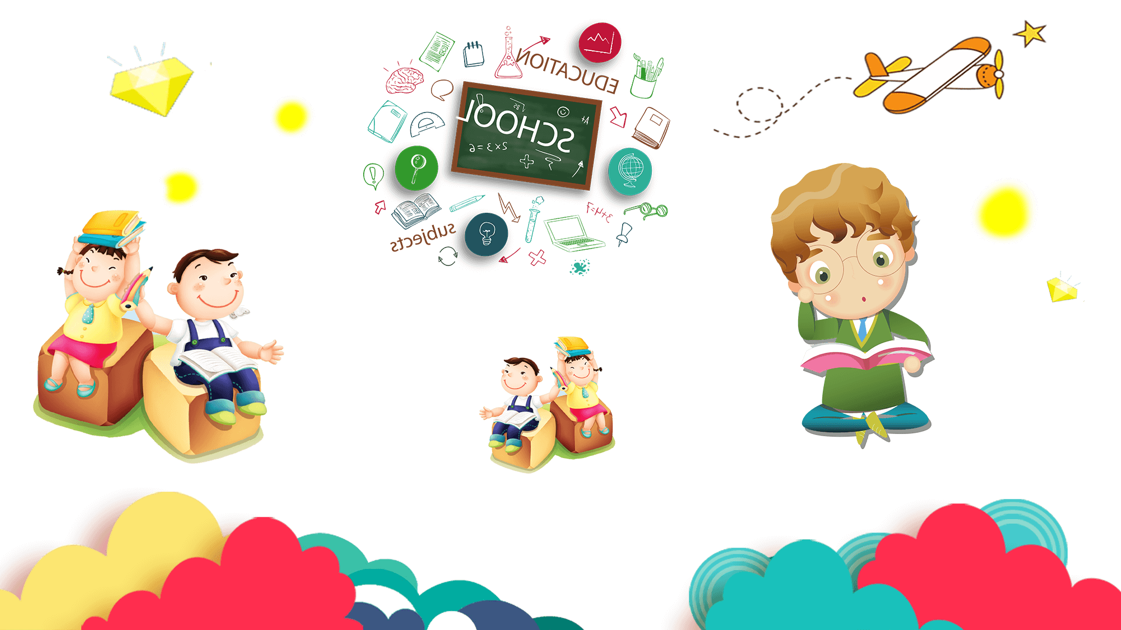
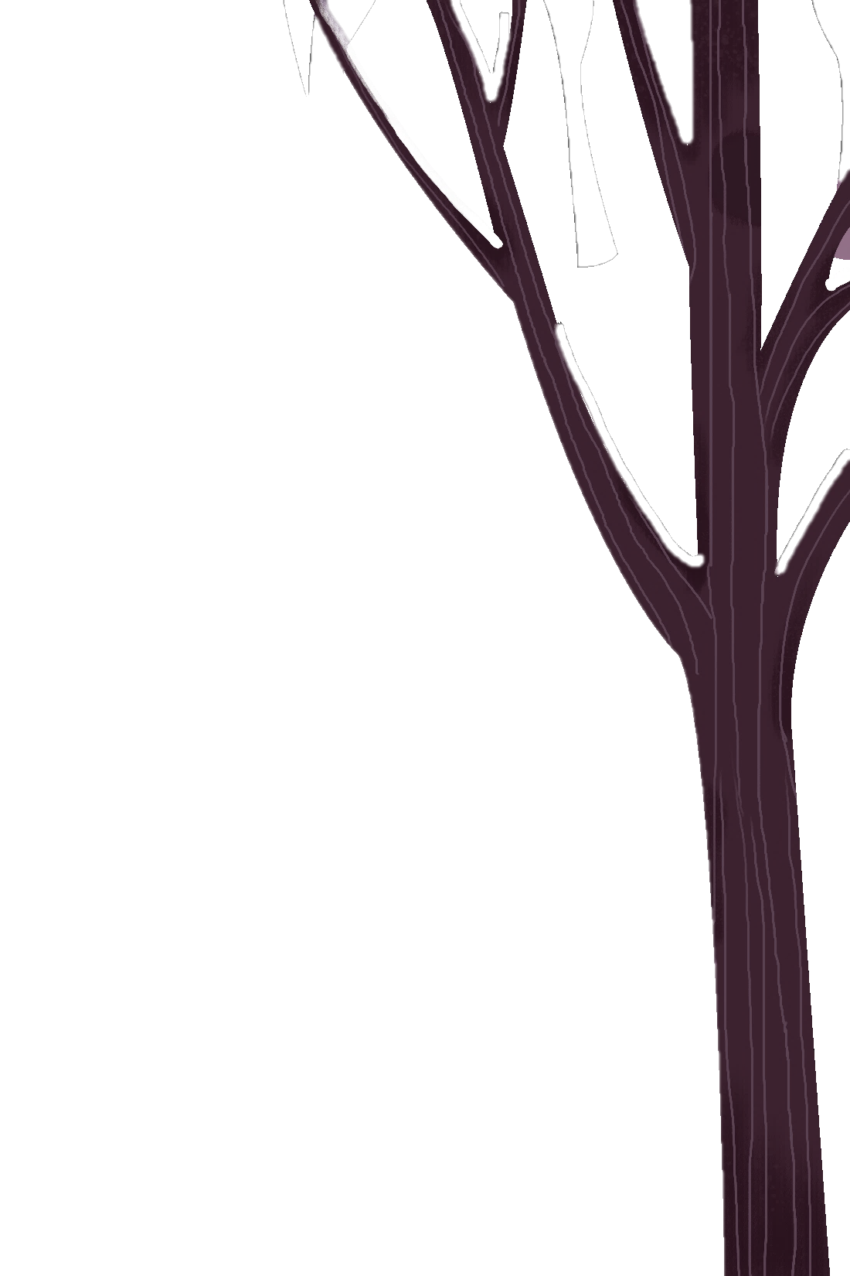
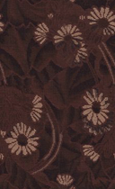

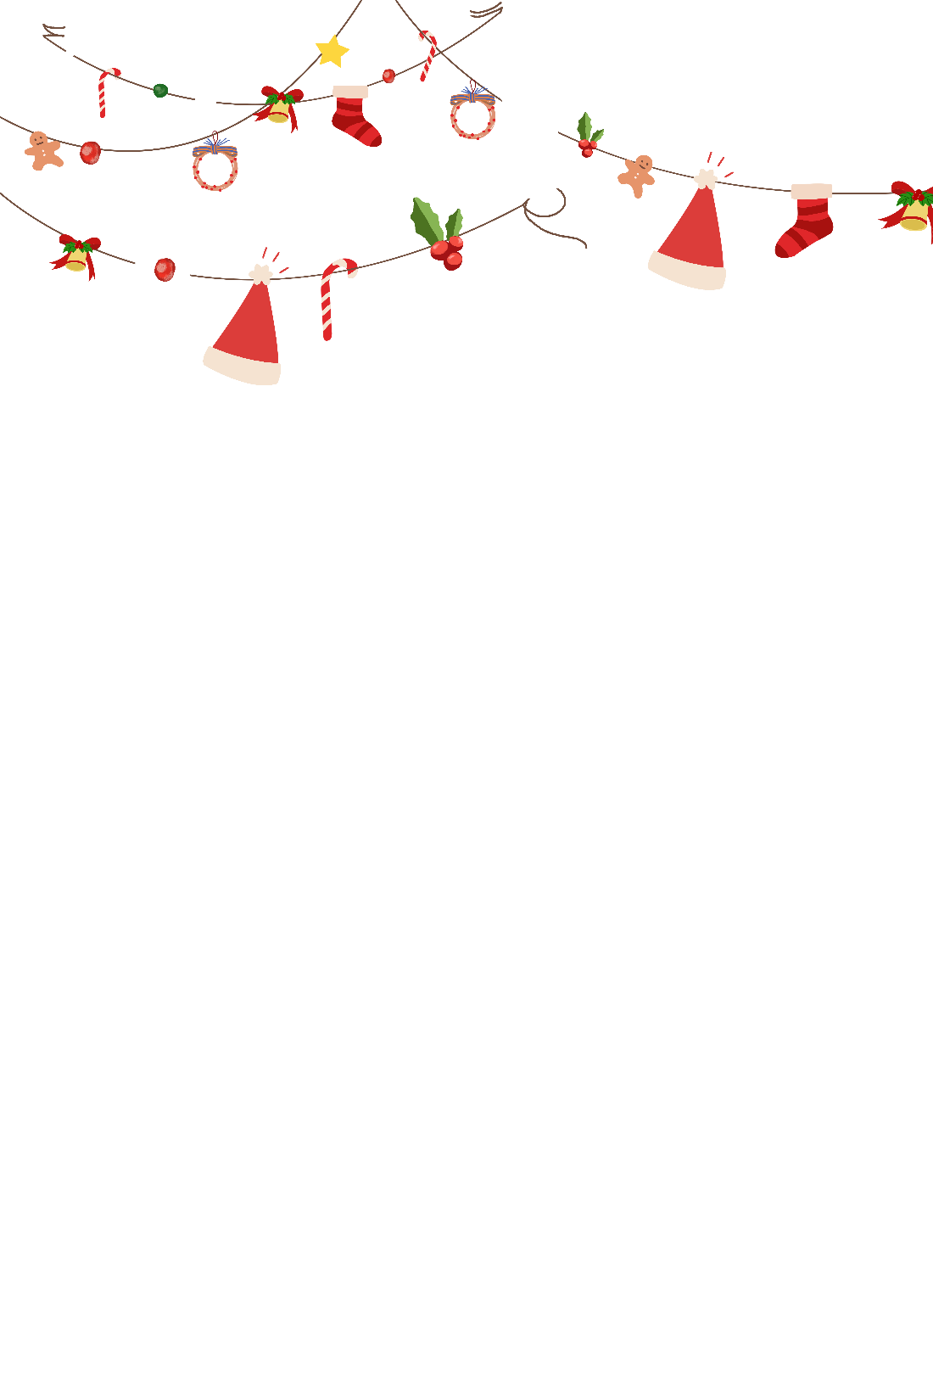
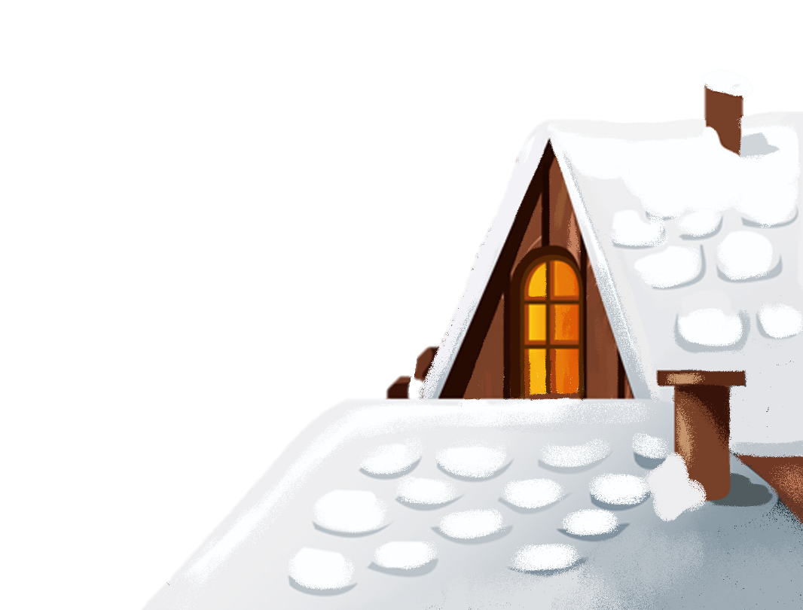

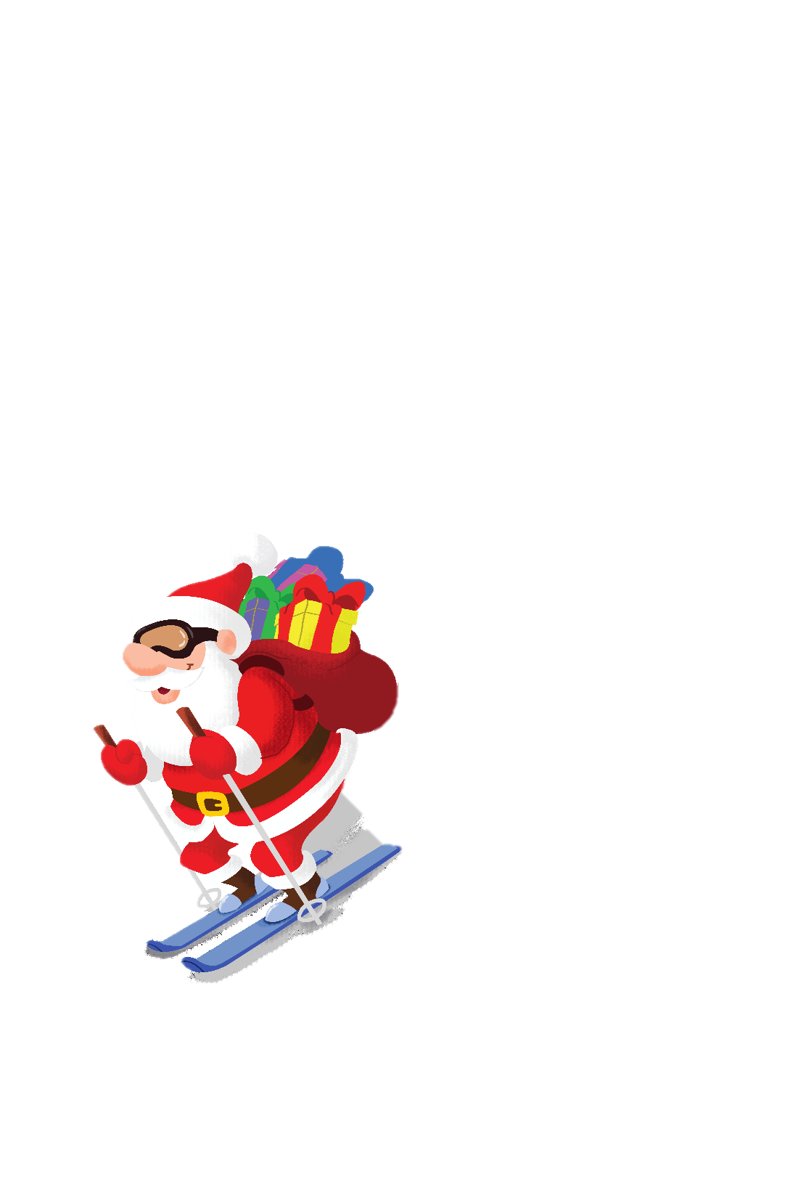

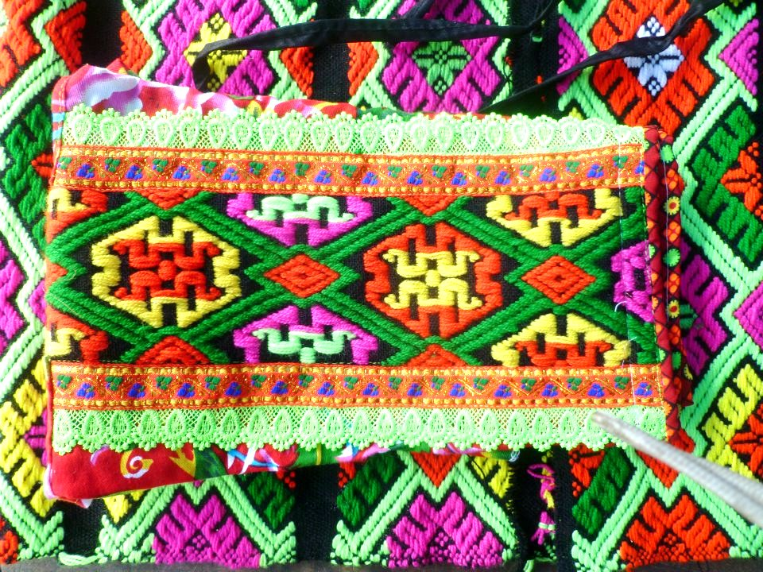
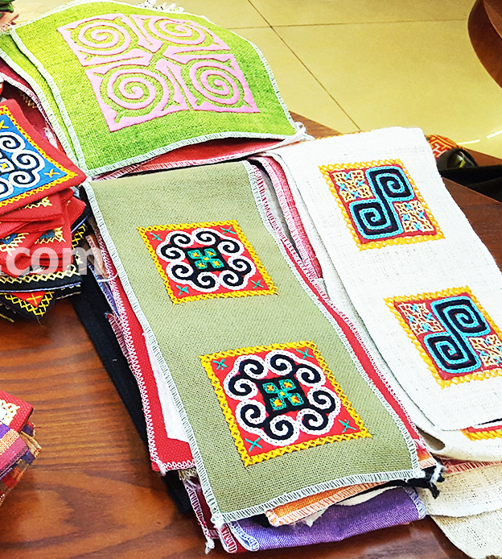
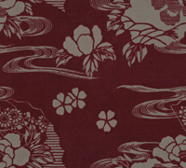
Chủ đề: Mĩ thuật của các dân tộc thiểu số Việt Nam
BÀI 8:
THIẾT KẾ TRANG PHỤC VỚI
HỌA TIẾT DÂN TỘC
TIẾT 1

Slide 4
YÊU CẦU CẦN ĐẠT
单击添加目录内容
Nhận biết được vẻ đẹp của họa tiết dân tộc, màu sắc hài hòa trong một sản phẩm thời trang. Nêu được cách tạo hình và thiết kế sản phẩm thới trang trang trí họa tiết dân tộc thiểu số.
Thiết kế được bộ trang phục với họa tiết dân tộc thiểu số
单击添加目录内容
Có ý tưởng và chia sẻ cách thiết kế thời trang từ những họa tiết dân tộc thiểu số.
Chỉ ra được trách nhiệm của cá nhân tc bảo tồn, phát triển di sản văn hóa dân tộc trong cuộc sống và trong học tập sáng tạo

Slide 5



CẤU TRÚC BÀI HỌC
1
1.Quan sát - nhận thức về hình thức bộ trang phục. -
2
2. Cách tạo hình và thiết kế một bộ trang phục.
3. Tạo hình và thiết kế bộ trang phục với họa tiết dân tộc thiểu số.
3
4. Trưng bày sản phẩm và chia sẻ
4
5
5. Tìm hiểu ứng dụng của họa tiết dân tộc thiểu số trong cuộc sống.

Slide 6
HOẠT ĐỘNG NHÓM
活动主题
Nhóm 1 + 2 : Quan sát hình để tìm các loại trang phục và các kiểu dáng, cách trang trí họa tiết dân tộc?
Nhóm 3 + 4 : Quan sát hình nhận biết vị trí và màu sắc họa tiết trang phục dân tộc và thời trang hiện đại?

Slide 7
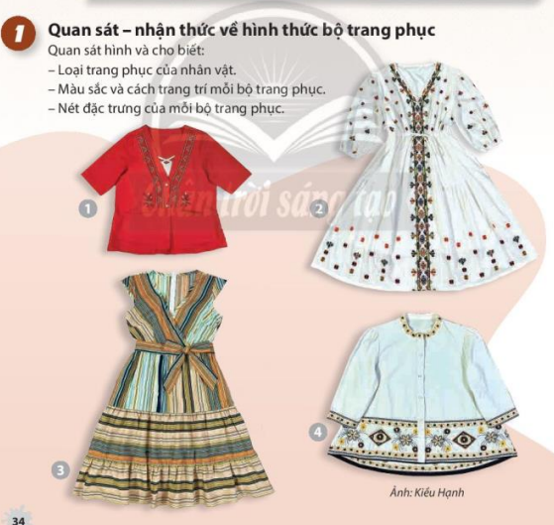
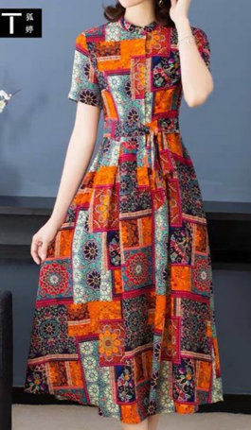
1
1. Quan sát - nhận thức về hình thức bộ trang phục. -
活动主题

Slide 8
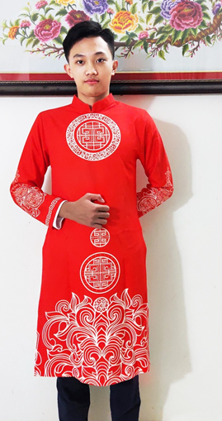
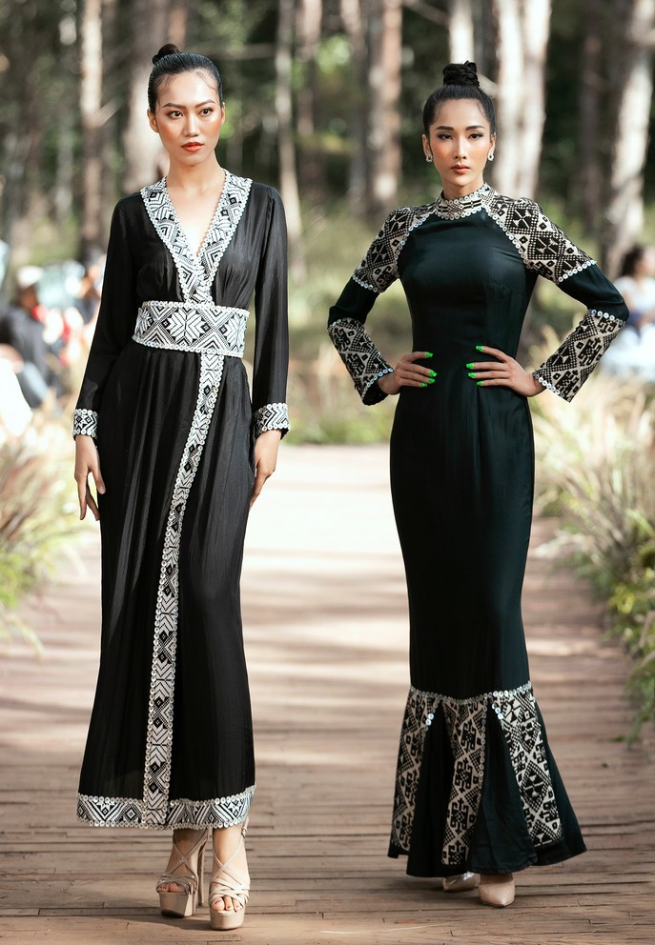
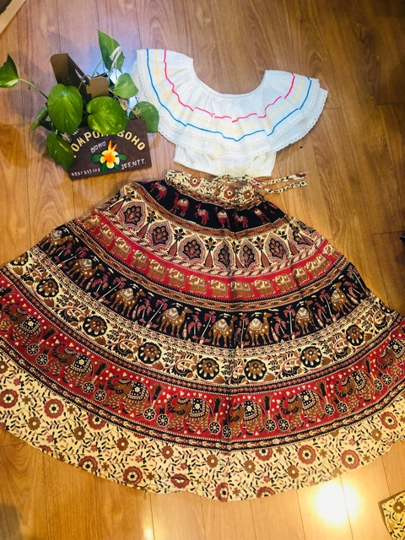
活动主题

Slide 9
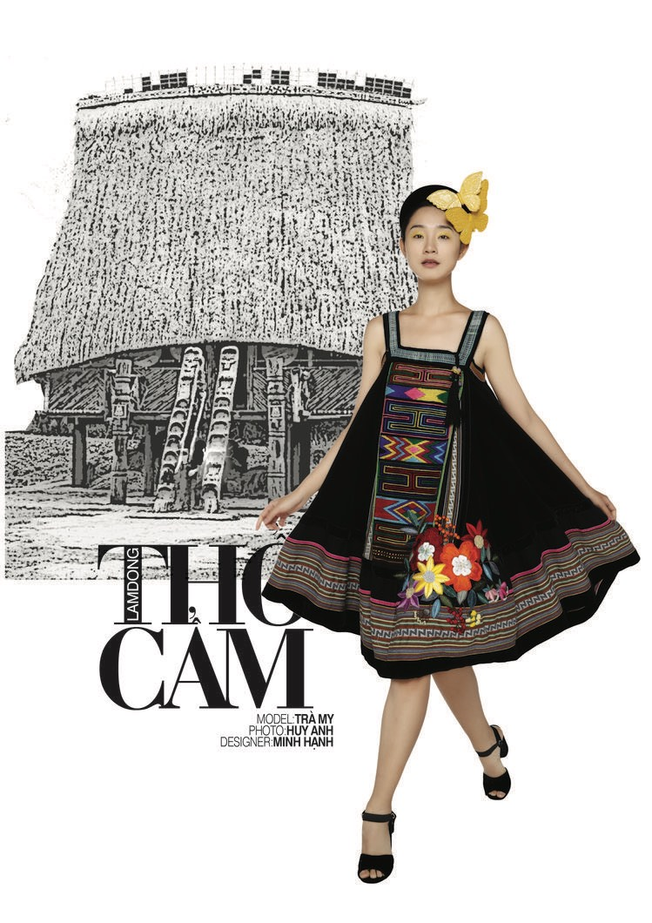
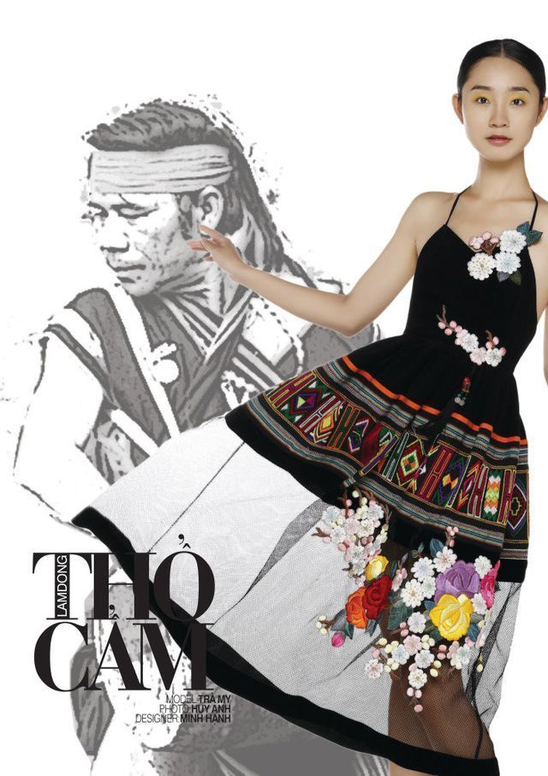
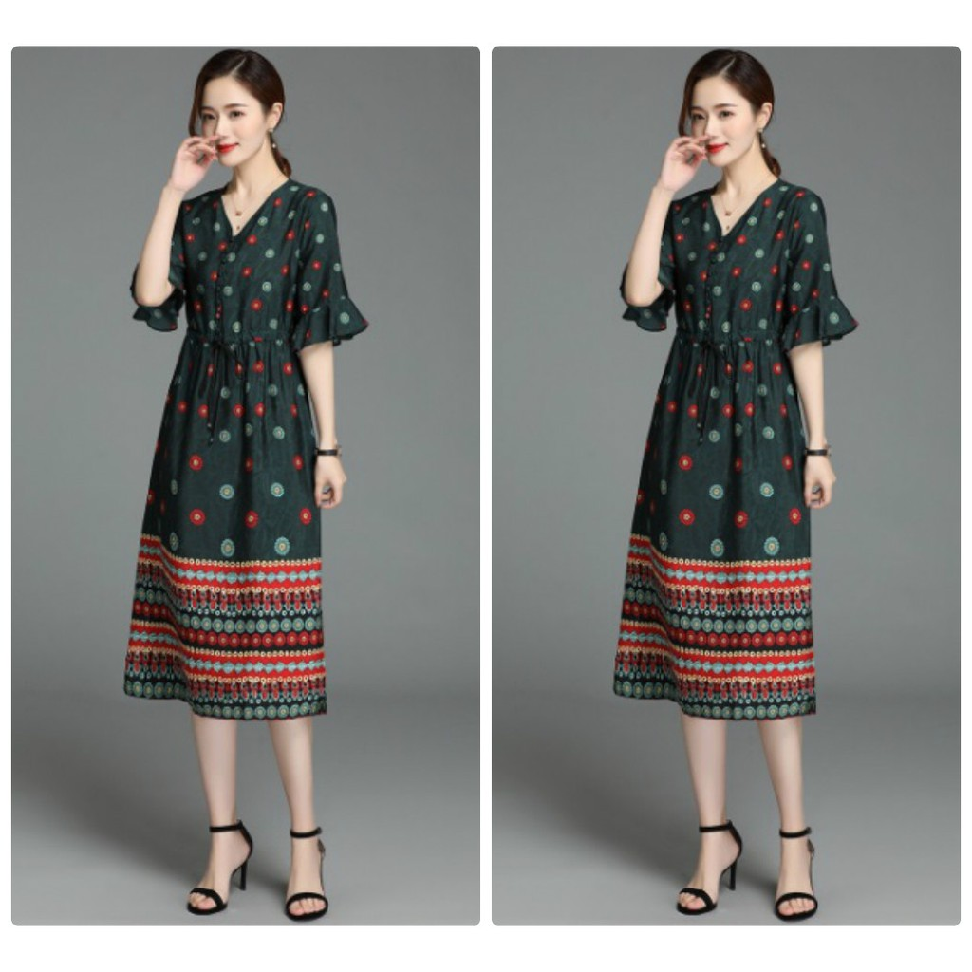
活动主题

Slide 10
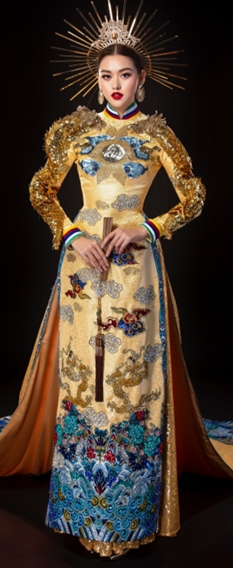
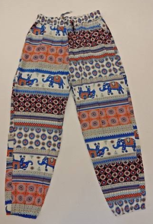
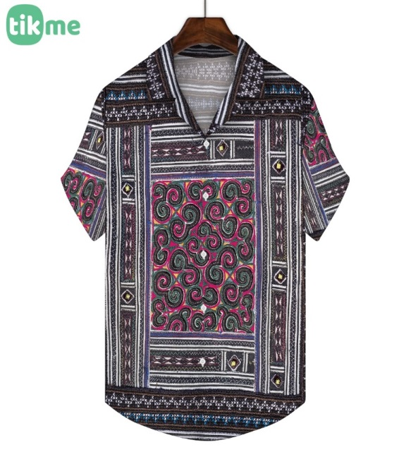

Slide 11
TÓM LẠI (sau khi các nhóm trình bày
节目设计
Nét đặc trưng của trang
phục là cách trang trí họa tiết
hoa văn cầu kì nhưng lại rất hài
hòa giữa sự mềm mại và cứng rắn đan
xen tạo cho trang phục thêm điểm nhấn
và độc đáo.
Màu chủ đạo đỏ, vàng, những màu nổi bật.
Họa tiết thường trang trí ở đủ vị trí trên trang phục như: phần cổ, tay và cuối chân
váy. . .

Slide 12

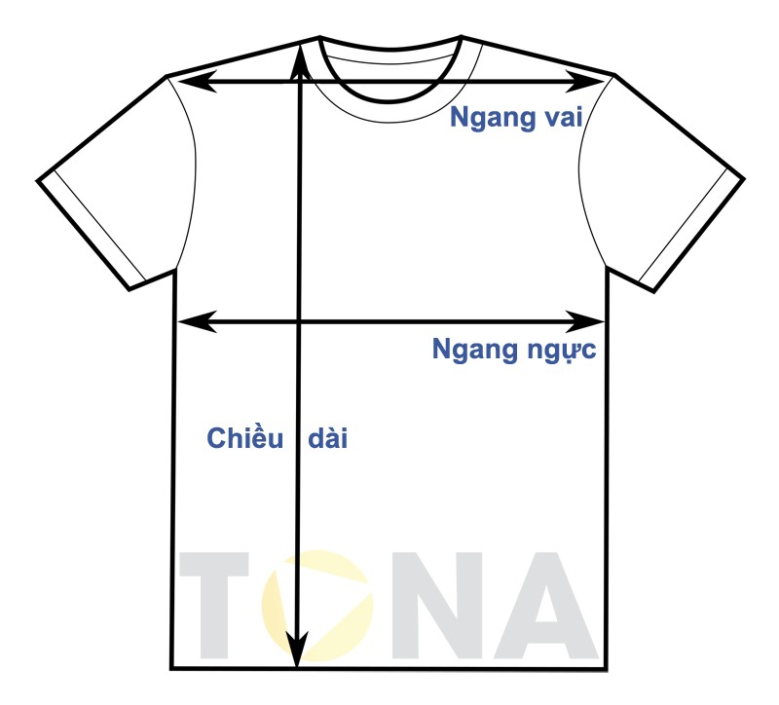
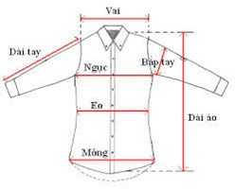
2
2. Cách tạo hình và thiết kế một bộ trang phục.
节目设计
Cách tạo dáng áo
Những bộ phận chính của trang phục.
Các hình thức trang trí trên trang phục.
Màu sắc họa tiết.
Tỉ lệ họa tiết trang trí trên trang phục.

Slide 13

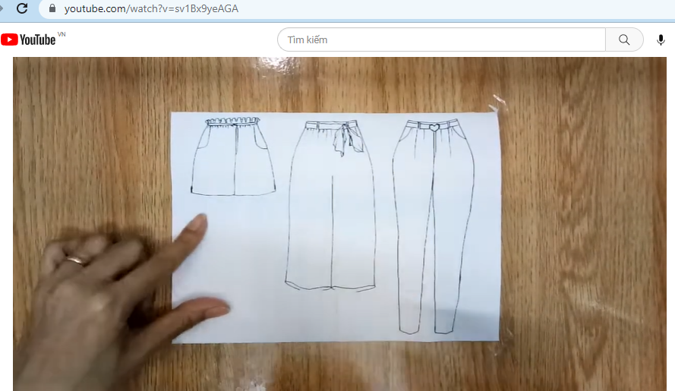
2
Cách tạo hình và thiết kế một bộ trang phục.
节目设计
Cách
tạo
dáng quần

Slide 14

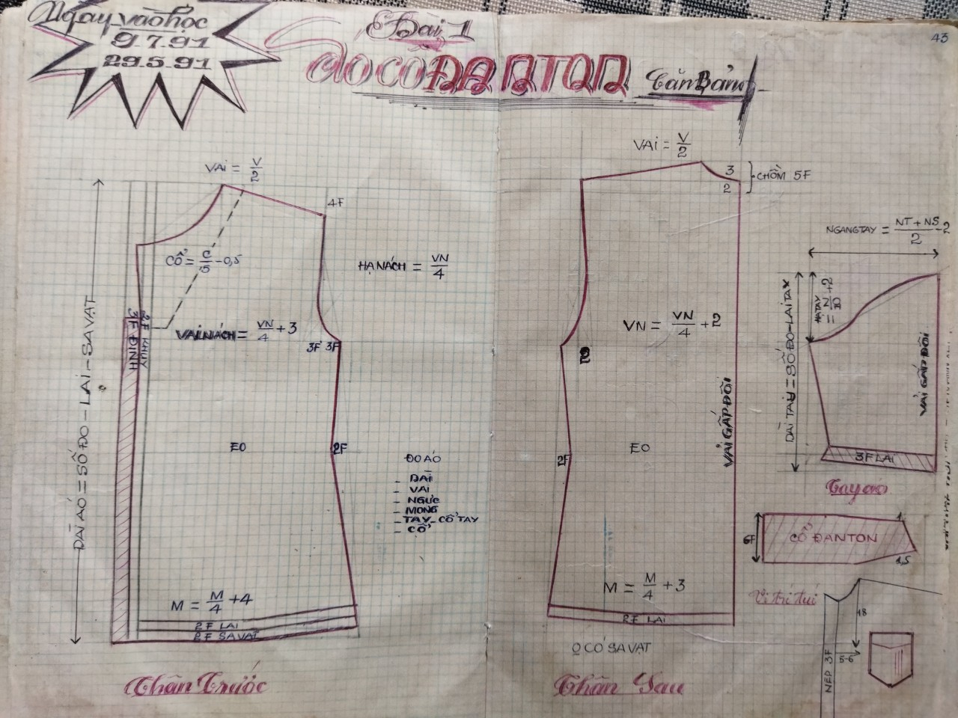
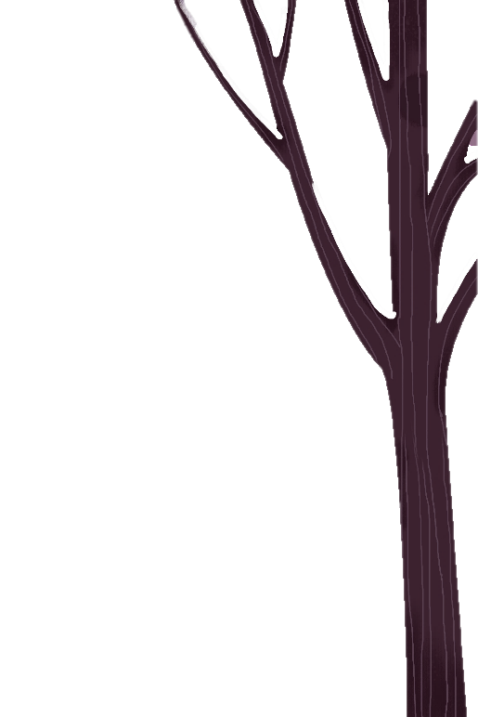
Cách cắt may của thợ may chuyên nghiệp áo
节目设计
SỐ ĐO
-DÀI:
VAI:
NGỰC:
MÔNG:
TAY - CỔ TAY:
CỔ:

Slide 15
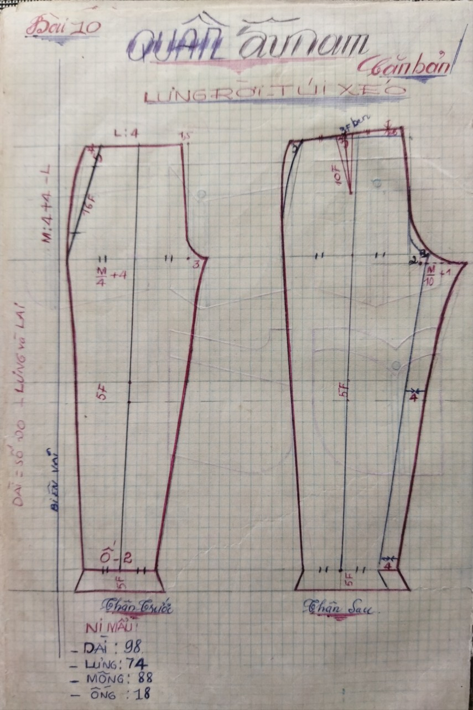
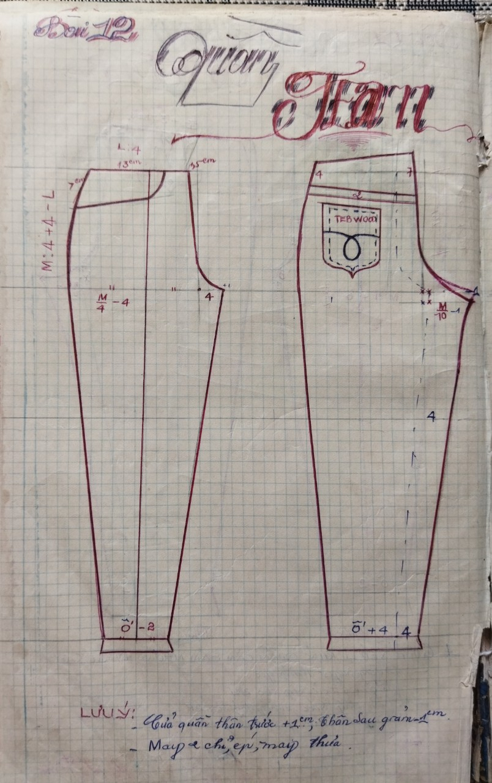
Cách cắt may của thợ may chuyên nghiệp quần
SỐ ĐO
-DÀI :
LƯNG:
MÔNG:
ĐÙI:
ỐNG:

Slide 16
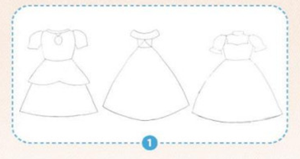
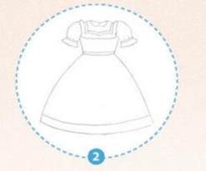
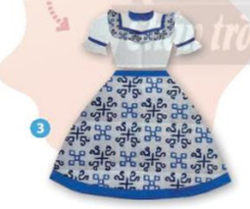
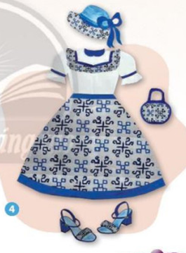
2
2. Cách tạo hình và thiết kế một bộ trang phục.
节目设计
B2: Phác hình và tạo dáng bộ trang phục lên giấy.
B3: Vẽ chi tiết và cát hình bộ trang phục.
B1: Xây dựng ý tưởng cho trang phục.
B4: Tạo thêm phụ kiện cho bộ trang phục.

Slide 17
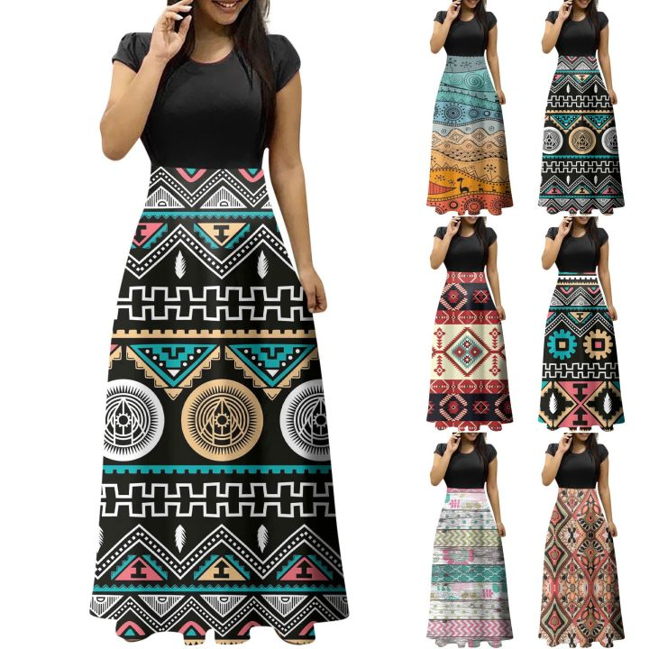
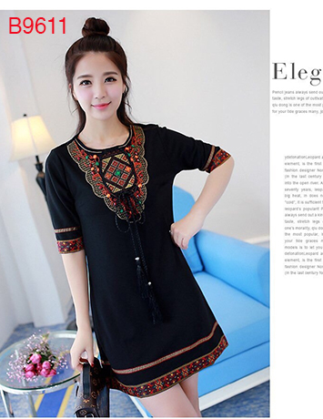
3
3. Tạo hình và thiết kế bộ trang phục với họa tiết dân tộc thiểu số.
Có thể trang trí phần cổ và tay áo hoặc có thể trang trí toàn thân áo

Slide 18
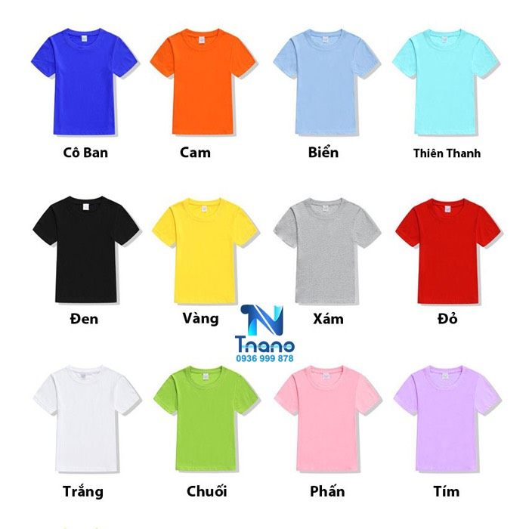
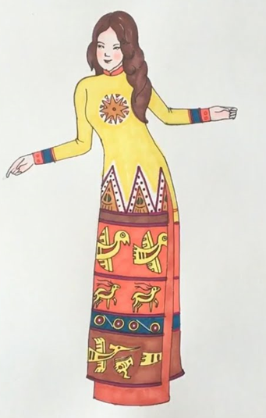
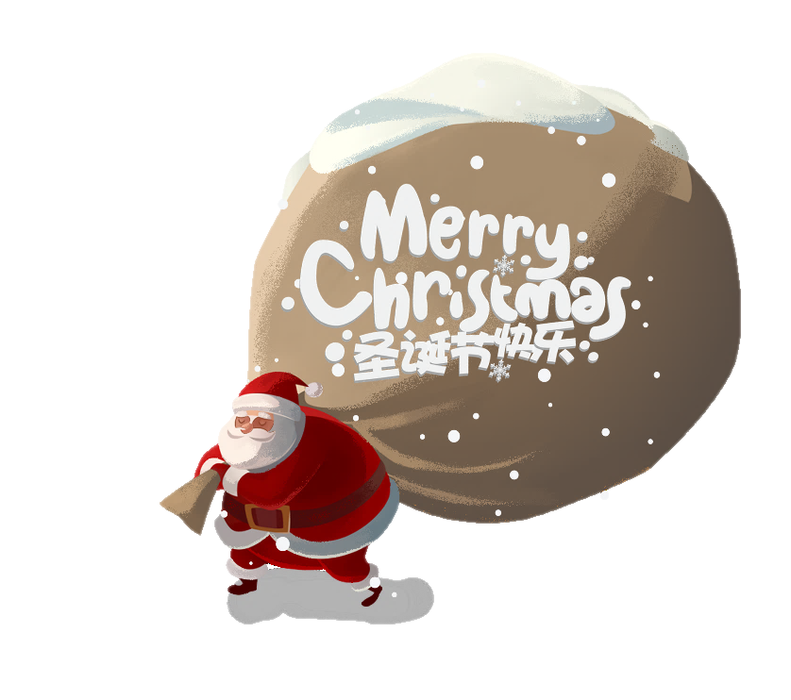

Màu
sắc họa tiết: có thể chọn nhiều màu nổi để tạo sự nổi bật cho họa tiết
筹备工作

Slide 19
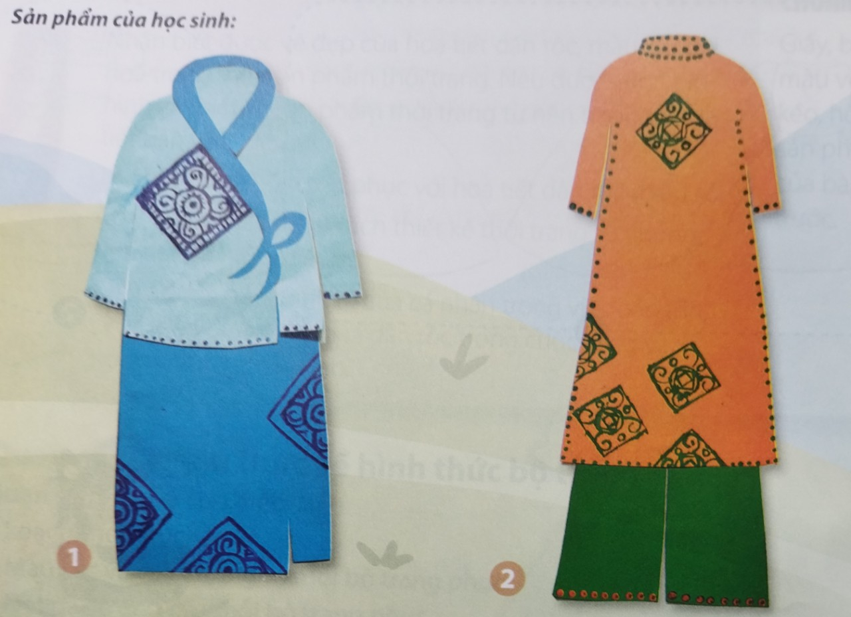

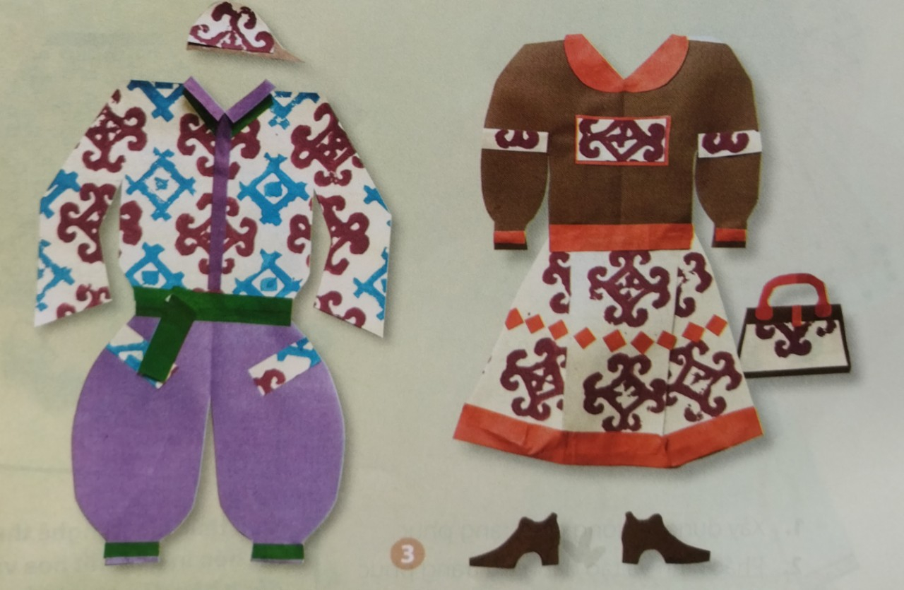
筹备工作

Slide 20
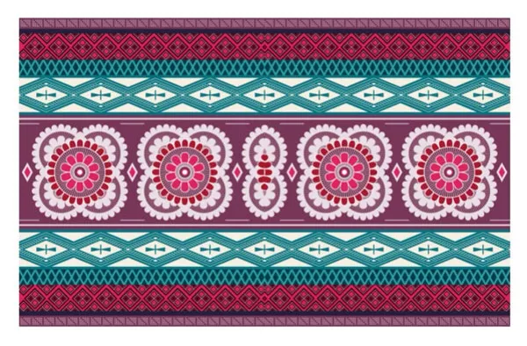
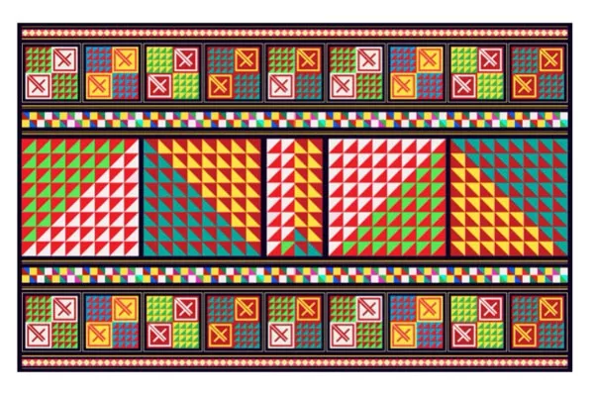
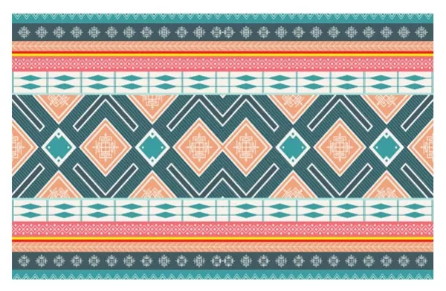
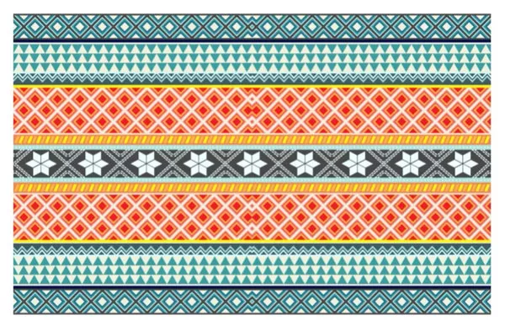
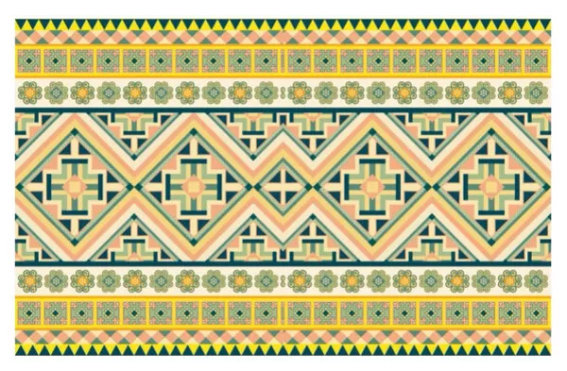
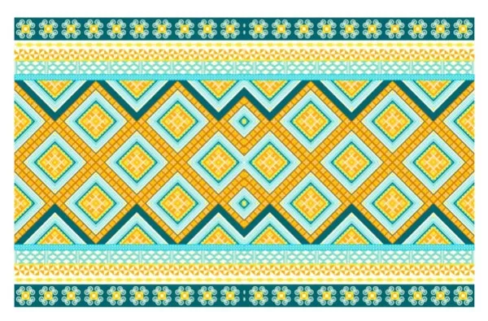





HỌA TIẾT CÁC DÂN TỘC
筹备工作
Dân tộc Tặng -Miến (Dân tộc Hà Nhì)
Dân tộc Môn _Khơ me(Ba na)
Dân tộc H’ Mông
Dân tộc Mường
Dân tộc Tặng -Miến (Dân tộc Lô Lô)
Dân tộc Dao
Dân tộc Nam Đảo (Dân tộc Ê Đê)
Dân tộc Môn _Khơ me (M nông)
Dân tộc Nam Đảo (Dân tộc Gia Rai)
Dân tộc Tày_Thái
Dân tộc Thái_Tày
Dân tộc Môn _Khơ me (Xơ Đăng)

